Slide 1


Cómo Organizar los Ingresos y Gastos de su Negocio

Slide 2

Guillermo Will DeJesus CPA
1986
Corona Queens, NY
1998
Queens College
2010→ 2020
RapidoTax.com & TaxTerminal.com
2020
negozee, Inc.
Will DeJesús, CPA

Slide 3


1
Hablaremos de Ingresos
Resumen de Estados Financieros
Tipo de negocios
Clase de Ingresos
2
Cómo Clasificar Ingresos
Clasificando Ingresos
Operaciones y Otros Ingresos
Objetivos
3
Cómo Clasificar Gastos
Clase de Gastos
Clasificando Gastos
Calculando Ganancia (Net Income)
4
Y Más
Gastos de Vehículos (Actual/179)
Documentación
Préstamos
Regalos, 401(k) plans
Ingresos y Gastos de su negocio

Slide 4

NEGOZEE
Ingresos

Slide 5
Tipo de Negocios
Contratista Independiente | LLC de Camaraderia
DBA | Restaurantes
LLC Un Miembro | Medicos
LLC más de un miembro | Dry Walleros
Corporacion - C | Salones
Corporacion - S | Limpieza
Corporacion Professional | Real Estate

Slide 6
Clases de Ingreso
Si | NO
Ventas de Mercancía | Depósitos de socios o Dueño
Ventas de Servicios | Prestamos de Socios o Duenos
Ventas de Activo Fijos | Herencias
Regalias (Royalties) | Donaciones
Comisiones | Regalos
Interest | Seguro de Vida
Renta | Manutención de los hijos

Slide 7
Clasificando Sus Ingreso de Operaciones
Facturas de clientes
Cuentas de Bancos
Sistemas de Punto de Ventas
Sistemas de su propio websites
Square, Zelle, Venmo, Paypal

Slide 8
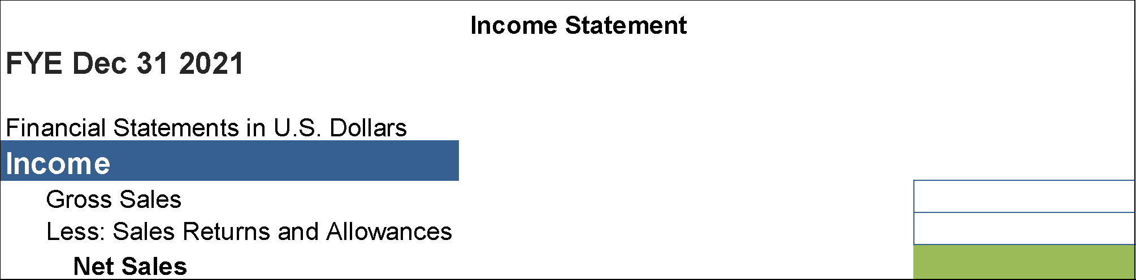
1 - “Net Sales”
Ventas de Operaciones Menos Returns = Ventas Netas “Net Sales”
Siempre los Sales Son Menos los Sales Taxes
Por lo tanto, el impuesto sobre las ventas no se muestra en un informe de ingresos.
El impuesto sobre las ventas recaudado figura como un pasivo corriente hasta que se remita al gobierno.

Slide 9
Clasificar Sus Ingreso tipo “Other”
¿Qué se considera "Otros Ingresos y por qué es importante"?
Interes
Ventas de Activos Fijos
Ganancia de Intercambio
Otras Ventas, no de Operaciones

Slide 10
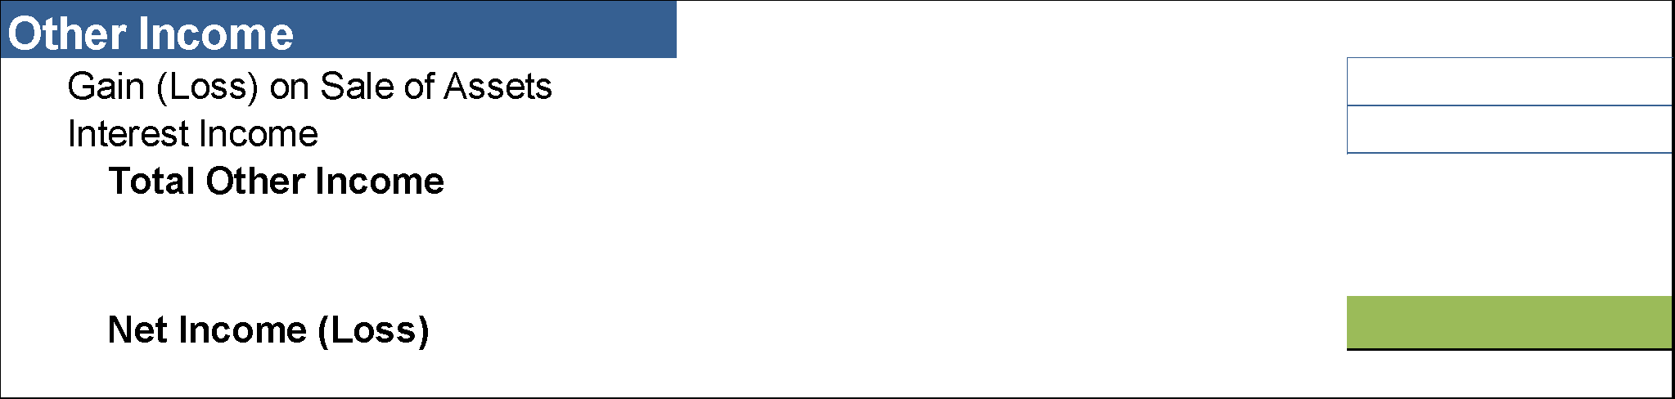
2 - Clasificar Sus Ingreso “Other”

Slide 11
NEGOZEE
Gastos

Slide 12
Clases de Gastos
Si | NO
Costo de mercancia (COGS) | Gastos Personales
Ventas de Servicios | Devuelto de el Príncipe o Préstamos
Transporte, Nomina | Herencias
Utilidades, Seguros | Depreciación Sí y No
Telephone, Internet, cellular | Regalos
Renta de espacio, Maquinarios y más | Seguro de Vida
Razonable-Ordinario y Necesario | Manutención de los hijos

Slide 13
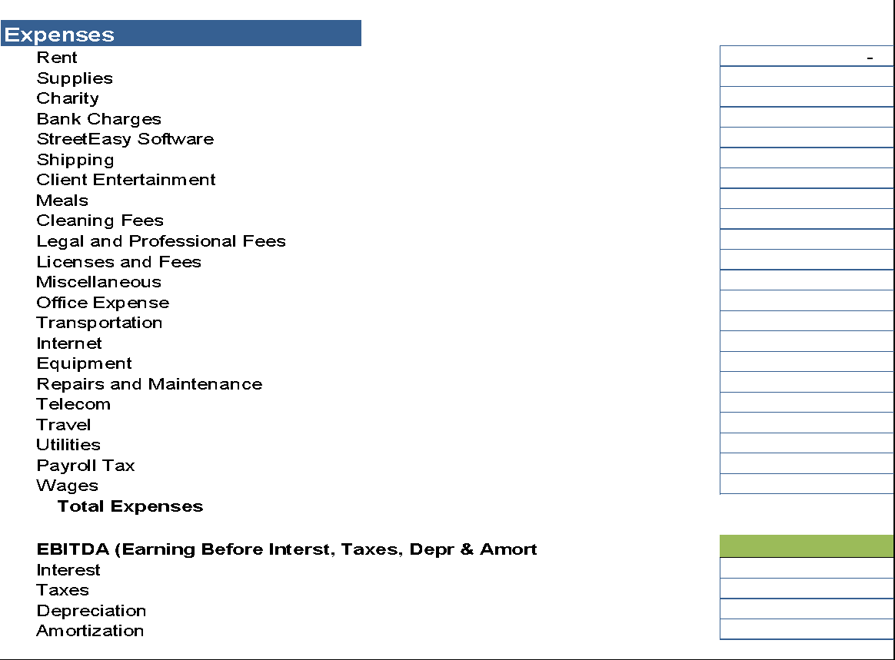
3 - Clasificando Gastos (Calculando EBITDA)

Slide 14

4 - Calculando Ganancia – Net Income
Ventas (Menos) Gastos de Mercancias (COGS) = Ingreso De Operaciones
Ingresos de Operaciones (Menos) Gastos de Ventas, Gastos Generales y Gastos de Administración + Other Income = EBITDA - GAITDA
EBITDA (Menos) Interes, Taxes, Depreciación y Amortización = Ingresos Netos (NET INCOME)

Slide 15
Reporte de Ingresos “Income Statement”

Slide 16
Cuales son los sistemas para organizarme
Cuenta de banco usando la Red y pagando usando ACH o maneras electrónicas o Cheques de una cuenta de el negocio
Usando una tarjeta de crédito de negocio y reflejando todo los gastos en sus facturas mensuales
Usando su cuentas de banco y cuenta de crédito para clasificar sus ingresos y gastos

Slide 17
Cuales son los sistemas para organizarme
Escanear todos los contratos, facturas de ventas y facturas de gastos
Asumar sus ingresos, COGS, SGA, EBITDA y Ingresos Netos todos los Meses manual o usando un sistema de contabilidad como Xero, o Excell reconciliado con sus cuentas de banco y cuentas de crédito

Slide 18

Cuales son los sistemas para organizarme
Para más información ►xero.com/us

Slide 19

Gastos de Vehículo Actuales
Actual Expenses
01
Registration Fees and Tax
04
Insurance
02
Vehicle cost (depreciation)
05
Gasoline / Fuel
03
Garage Rent
06
Oil, Maintenance, Repairs, Tires
Notes:
Si utiliza su vehículo para su negocio, puede deducir el costo de la operación del vehículo. Si lo utiliza tanto para viajes comerciales como personales, solo puede deducir los costos asociados con el uso relacionado con el negocio.
Hay dos métodos para deducir los gastos del vehículo, y usted puede elegir cuál le da un mayor beneficio fiscal.
Tarifa de millaje estándar. Multiplique las millas conducidas por negocios durante el año por una tarifa de millaje estándar. A partir del 1 de enero de 2021, la deducción de millaje estándar es de 56 centavos por milla.

Slide 20
Gastos de Vehículo Sección 179
Seccion 179
01
Hay Ganancia en su negocio para reducir?
04
Vas a vender el carro pronto?
02
Usas su carro para el negocio más de 50%?
05
No es necesario registrarlo en su negocio?
03
El Carro es mas de 6 mil libras ?
06
También se puede usar para otros activos para reducir su ingreso taxable
Notes:
Si utiliza su vehículo para su negocio, puede deducir el costo de la operación del vehículo. Si lo utiliza tanto para viajes comerciales como personales, solo puede deducir los costos asociados con el uso relacionado con el negocio.
Hay dos métodos para deducir los gastos del vehículo, y usted puede elegir cuál le da un mayor beneficio fiscal.
Tarifa de millaje estándar. Multiplique las millas conducidas por negocios durante el año por una tarifa de millaje estándar. A partir del 1 de enero de 2021, la deducción de millaje estándar es de 56 centavos por milla.

Slide 21

Documentación
Facturas de gastos y ingresos deberían guardar por 7 años
Información de impuestos 7 años
Información estatal – Depende en cada estado (MKE 7 años)
Pueder ser en formato electrónico – Si pero originales deberían estar también!!

Slide 22

Prestamos de Negocios
Cuando un negocio tiene un préstamo de inversionistas o un banco:
- El depósito de un préstamo no es ingreso
- El reembolso del principal no es un gasto
- Solamente los intereses son gastos

Slide 23

Regalos
Los Regalos no son ingresos para los que lo reciben
Tampoco son gastos para los que dan el regalo

Slide 24
Planes de Jubilación 401K para su negocio
Créditos para los costos administrativo del plan:
Para años contributivos que comiencen después del 31 de diciembre de 2019, el crédito es igual al 50%
de los gastos elegibles. El crédito mínimo es de $500 y el máximo es de $250 multiplicado por la cantidad de empleados elegibles sin compensación alta (NHCE), con un crédito máximo de $5,000. Maximo tres años 15K.
El límite total de contribución individual 401(k) es de hasta $58,000 en 2021 y $61,000 en 2022. Hay una contribución de recuperación de $6,500 adicionales para las personas mayores de 50 años. Es 100% deducible

Slide 25



Cómo Organizar sus Ingresos y Gastos de Su Negocio Encuesta 05/19/22 - CHASE
Por favor comuniquese conmigo:
Yesenia.x.quinones@jpmchase.com
vanessa.blanco@chase.com

Slide 26
Resumen
Sus ingreso deberían estar clasificado por clase, por fecha, y por cliente todos los meses ligado a sus cuentas de banco y tarjetas de crédito.
Sepa lo que es ingresos y lo que no es ingresos, como préstamos y depósitos de dueños.
Sus gastos deberían estar clasificados por clase, por fecha, y por vendedor todos los meses ligado a sus cuentas de banco y tarjetas de crédito. No deberían mezclar cuentas personales con cuentas de negocio.
Facturas, contratos, y documentos de negocios se tienen que mantener por 7 años físico y escaneado.

Slide 27
Resumen
Utilice el poder de su cuenta de banco en la Red para organizar y hacer pagos más eficientemente utilizando ACH
Utilice el poder de su cuenta de tarjetas de crédito en la Red para organizar y clasificar sus gastos eficientemente
Los más que uno organizas sus ingreso y gastos lo mas capital te pueden aprobar y evitar un problema de impuestos
Hay un crédito para los costos administrativos de un plan de 401K y para 2022 se puede deducir hasta 61 mill en un solo 401k
El final punta será crear un reporte de “Income Statement” y utilizar sus ingresos clasificados menos sus gastos clasificados para llegar a EBITDA – GAITDA y luego llegar a sus Ingreso Netos!!! Ahora será tiempo para más capital o saber el poder y valor de su negocio!!!

Slide 28


Slide 29


